Slide 1
EMC SEMINAR
EMC
Notes:
ティフ･ラインランド･ジャパン株式会社、製品安全部の酒井と申します。
よろしくお願いします。
EMCとは何かということと、自動車関連機器とは直接関係ないかもしれませんが、欧州において一般電子電気機器に対するEMC要求にどのようなものがあるかを説明させていただきます。

Slide 2
“EMC” とは
“Electromagnetic Compatibility” （電磁的両立性）の略で二つの分野がある:
Emission （エミッション)
Immunity （イミュニティ）

Slide 3
Emission（エミッション）
電子機器からそれ自身の動作により漏洩する、放射性または伝導性電磁波雑音

Slide 4
Immunity（イミュニティ）
電磁波雑音（静電気、雷、無線局、各種機器･システム）に対して製品が性能が劣化することなく、これらに耐えうることのできる能力

Slide 5
Electromagnetic Environment
電磁環境
電磁環境はさまざまな種類のエミッションから構成される。
自然雑音: ESD（静電気）, 雷, 太陽雑音など
人工雑音: 意図的、非意図的に発生する他の機器からのエミッション
機器自身から発生するエミッション （自己に対するイミュニティ対策が必要）

Slide 6
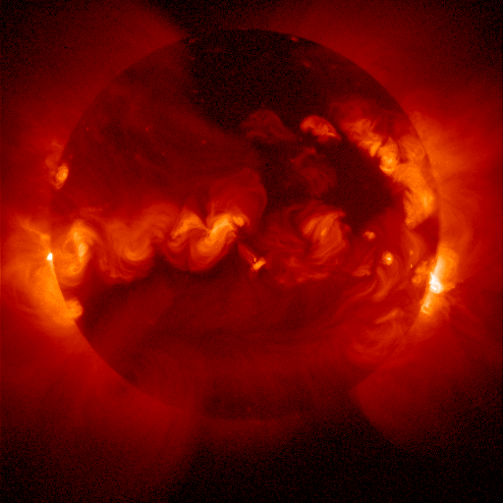
自然雑音源 : 太陽雑音
太陽の黒点活動によって発生する雑音のうち、主にVHF帯からSHF帯域の周波数の雑音が地球表面まで到達する。
電源ラインがアンテナとなりこれらの雑音の影響を受ける場合がある。

Slide 7
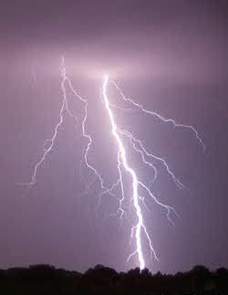
自然雑音源 : 雷
雲と地表間の放電による高電圧、電流の妨害は機器の外部接続線にカップリングして影響を機器に与える。
雷 (“サージ：surges”) は機器に対し破壊を与えることがある。

Slide 8
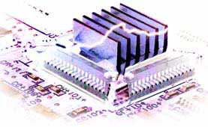
自然雑音源 : 静電気
人間や多くの物質は電荷を蓄積することができ、瞬間的に放電することができる。その静電気放電は電子部品を破壊する能力がある。
直接放電と共に、静電気放電は、機器に影響を与える広帯域の放射電磁界を発生する。

Slide 9
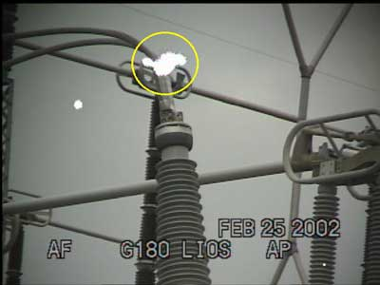
人工雑音源 : コロナ放電
コロナ放電は高電圧電源ラインに発生し、湿度（雨、霧）と共に増える。
これらの放電はまた、機器に影響を与える電磁界を発生させる。

Slide 10
人工雑音源
例:
整流子ブラシ
負荷のスイッチング
電源ラインと 変電所
電子レンジ
インバーター (モーター、照明機器等)
スイッチング電源
CPUクロック
溶接機
デジタル信号用インターフェイスケーブル (RS 232, Ethernet)
送信機 (携帯電話、ラジオ、テレビ放送)
イグニッションノイズ

Slide 11
EMC エミッション測定
低周波雑音測定: ハーモニクス、フリッカー測定
伝導性雑音測定: 150kHz – 30MHz
放射性雑音測定: 30MHz - 1GHz, 1GHz - 40GHz

Slide 12

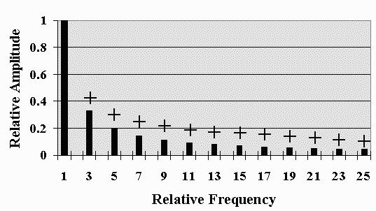
電源高調波（ Harmonics ）
電源高調波は電源周波数の整数倍の周波数をもつ。オシロスコープ上では純粋なサイン波からの偏差が確認出来る。
多くの機器は電圧、電流の波形ひずみに弱い。
電力用コンデンサ設備では、異常音、振動、加熱現象を起こしたりする場合がある。また、テレビ、蛍光灯のちらつきステレオの音質低下を引き起こす場合がある。
高調波の規制レベルは次数による。

Slide 13
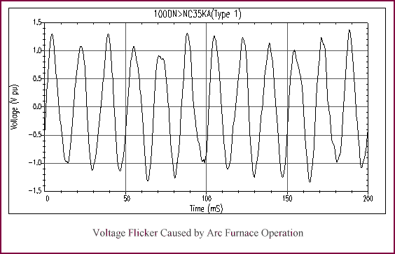
電圧変動（Voltage Fluctuations） /
フリッカ（Flicker）
照明機器の輝度変動の視覚的な印象が「フリッカ」であり、このフリッカを発生させる10Hz程度の電源電圧変動を電源フリッカと呼ぶ。
家庭用電気機器によっては、回路特性や負荷の変動によって機器に電気を供給している配電系統に電源フリッカなどの電圧変動を生じ、同じ配電系統に接続されている他の機器に妨害を及ぼすことがある。

Slide 14
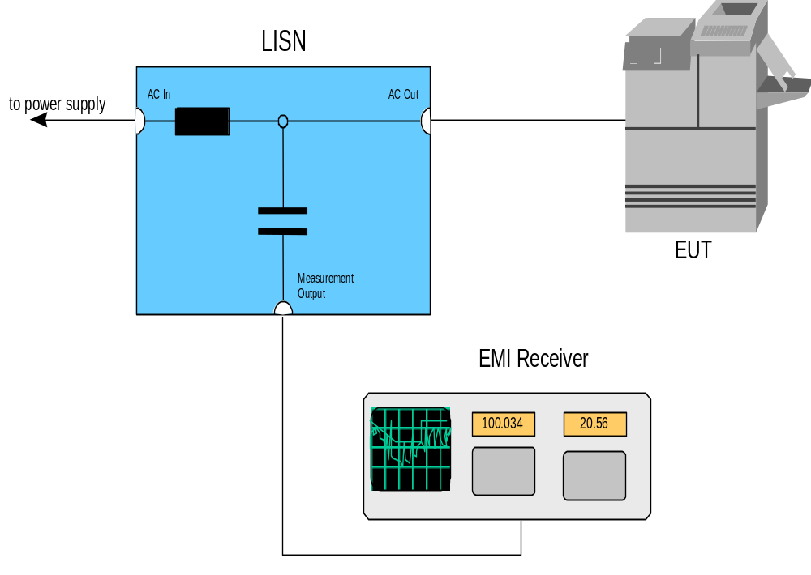
伝導性雑音測定（Conducted Emission Measurements）
伝導性雑音測定は150kHzから30MHzまでの周波数で LISNやAMNと呼ばれる電源供給ネットワークのインピーダンスを模擬した測定機器を用いて測定される。

Slide 15
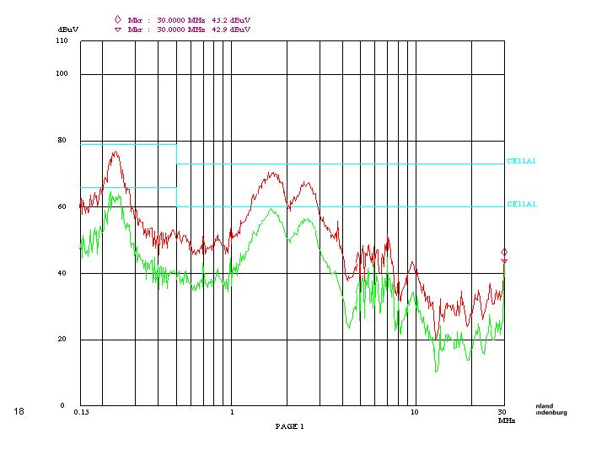
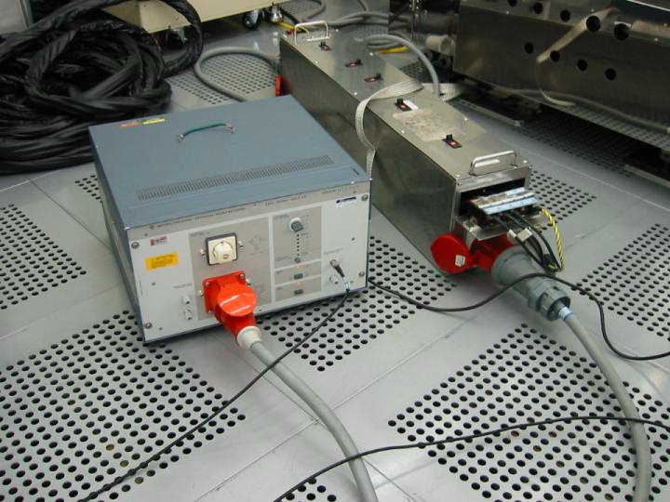
伝導性雑音測定（Conducted Emission Measurements）
LISN と オンサイト試験における雑音測定結果例

Slide 16
放射雑音測定（Radiated Emission Measurements）
放射エミッション測定は通常 30MHz から 1GHzまでの周波数範囲で実施される。 アメリカ（FCCルール）では、 製品の動作周波数により上限が決定され、最大 40GHz までの測定が必要となる。
試験は電波暗室、オープンテストサイトまたは顧客工場などで行われる。

Slide 17
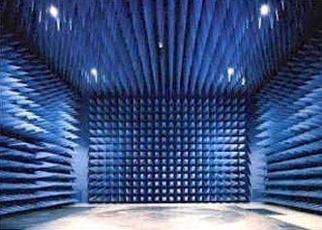
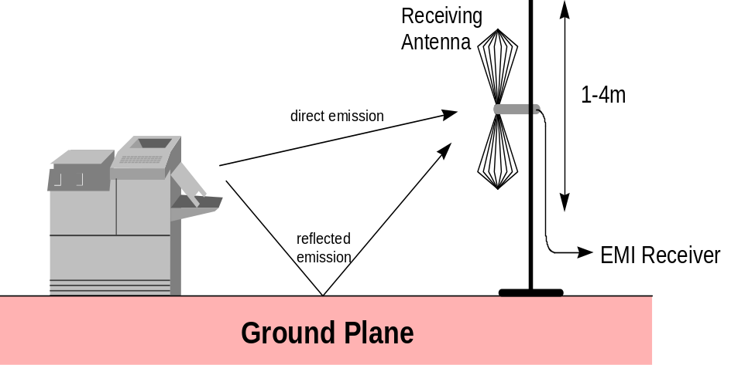
放射雑音測定（Radiated Emission Measurements）
測定原理と電波暗室

Slide 18
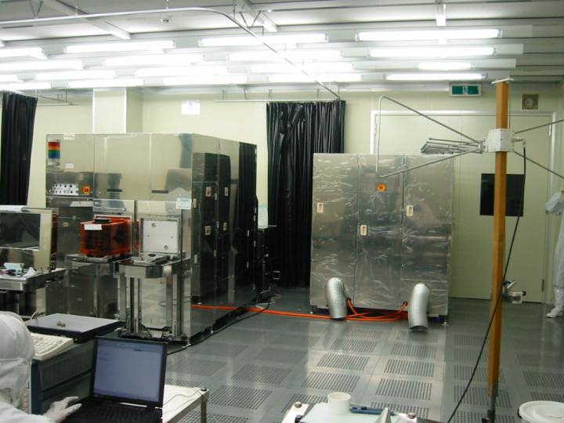
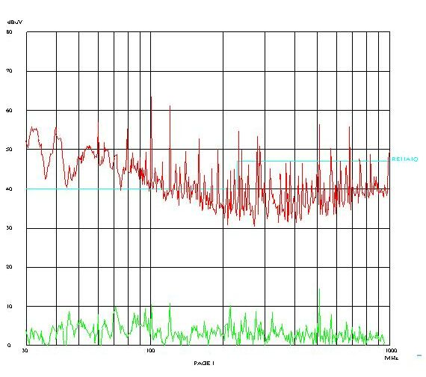
放射雑音測定（Radiated Emission Measurements）
オンサイトテストと測定結果例

Slide 19
イミュニティ試験（Immunity Tests）
イミュニティ試験は制御された状態で電磁妨害波を再現すること
電磁波が存在する環境で製品のが性能劣化なしに動作することができるかを確認すること

Slide 20
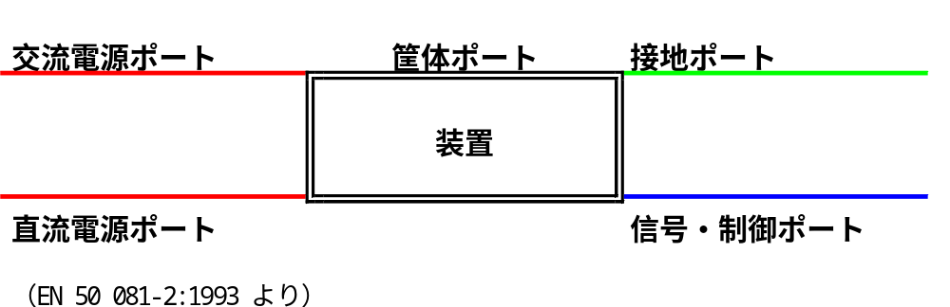
イミュニティ試験（Immunity Tests）
妨害波は機器のもつ様々なポートを通じてカップリングする。
Notes:
電磁波は様々な経路で機器に侵入してきます。各インプット、アウトプットライン又は、筐体などです。

Slide 21
イミュニティ試験（Immunity Tests）
イミュニティ試験規格は以下の項目を含んでいます。
不連続性妨害: ファーストトランジェントバースト（EFT/Burst）, サージ（Surge）, 静電気（ESD）, 電圧ディップ, 瞬断（voltage dips , Short interruptions）
連続性妨害: 放射RFイミュニティ（radiated susceptibility （RS） ）and 伝導RFイミュニティ（conducted susceptibility （CS））
Notes:
不連続性妨害はリレーなどのチャタリングノイズを再現させるファーストトランジェントバースト試験、雷による誘導パルスを再現させる雷サージ試験、人体からの静電気放電を再現させるESD試験、電源電圧低下、瞬断を再現する試験。
電源線、又は筐体への無線、放送波などのからの電磁波妨害を再現する放射、伝導イミュニティ試験。

Slide 22
イミュニティ試験（Immunity Tests）
機器により、異なる合否を判断する判定基準が存在する。
もっとも一般的に用いられている判定基準は共通イミュニティ規格（generic immunity standards ）で定められているA、B、Cでランク分けされている。

Slide 23
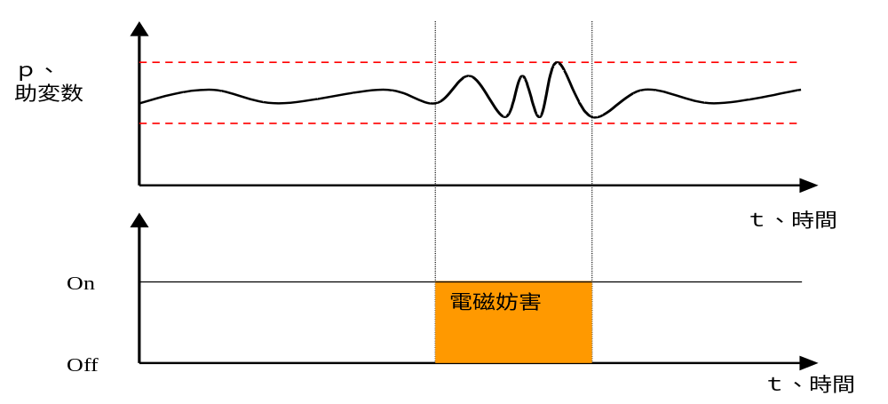
イミュニティ試験（Immunity Tests）
Criterion A: 機器は試験中意図した動作を続けること。
Notes:
この判定基準は連続性妨害（無線、放送波などからの妨害）に対して適用されます。

Slide 24
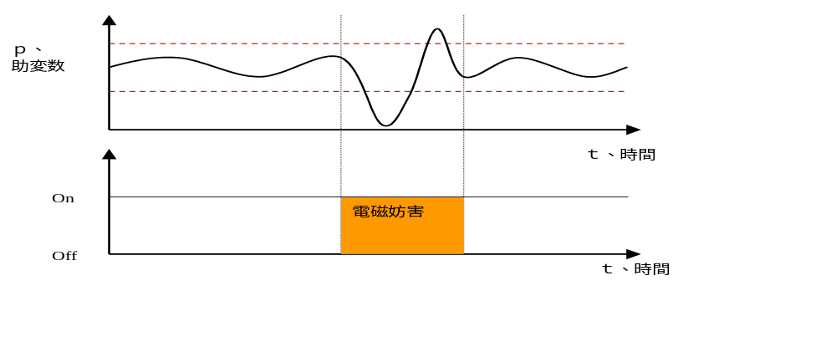
イミュニティ試験（Immunity Tests）
Criterion B: 機器は試験中の一時的な不具合は許容されるが、自動的に正常復帰しなければならない。
Notes:
この判定基準は、不連続性妨害（バースト、サージ試験等）に対して適用されます。

Slide 25
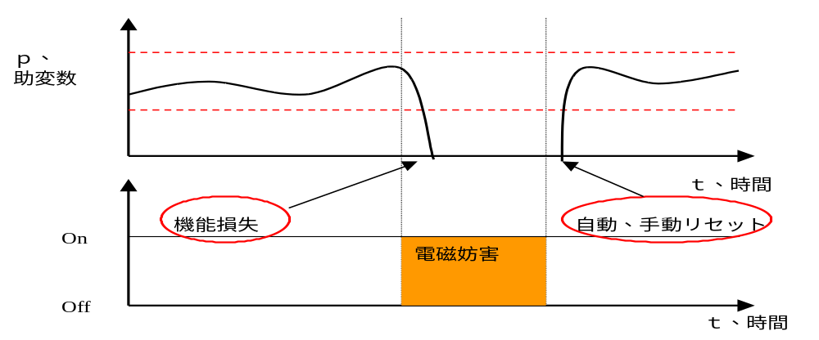
イミュニティ試験（Immunity Tests）
Criterion C: 機器は試験中に不具合が発生してもかまわないが、自動もしくは手動リセットにて正常復帰出来ること。
Notes:
この判定基準は、不連続性妨害（電源電圧瞬断試験等）に対して適用されます。

Slide 26
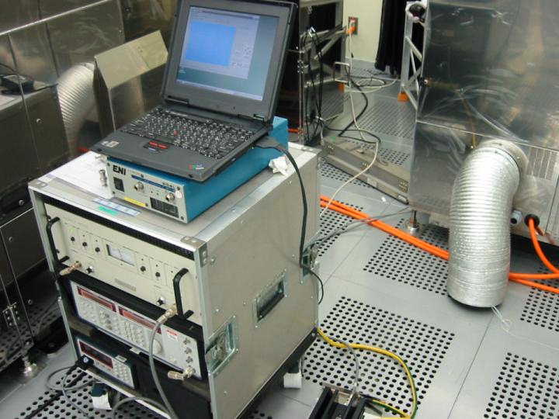
イミュニティ試験（Immunity Tests）
伝導RFイミュニティ試験 （Conducted immunity testing）
伝導RFイミュニティ試験は150kHz から80MHzの周波数で実施される。 （オンサイトテストでは230MHzまで実施）
機器の外部接続ケーブルに対してCDNと呼ばれるカップリング装置を用いてAM変調の信号を重畳させる。

Slide 27
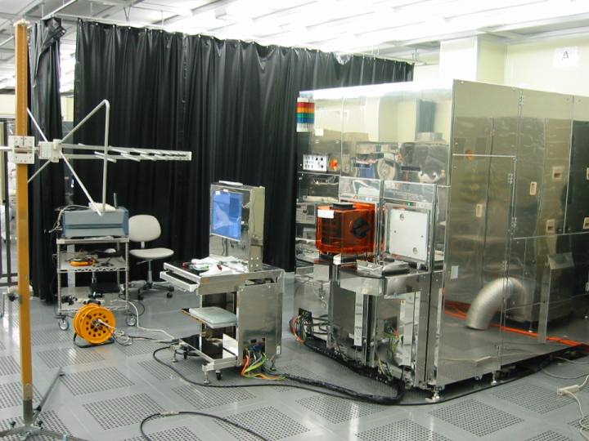
イミュニティ試験（Immunity Tests）
放射RFイミュニティ試験 （Radiated immunity testing）
放射RFイミュニティ試験はアンテナを用いて電波暗室で80MHz to 1GHzの周波数範囲で実施される。
オンサイトテストでは、ハンディレシーバーを用いて、選択された周波数のみのスポットチェックでの試験を行う。
写真は、SEMI規格に基づいた試験状況。（例外的に広帯域アンテナを用いている）

Slide 28
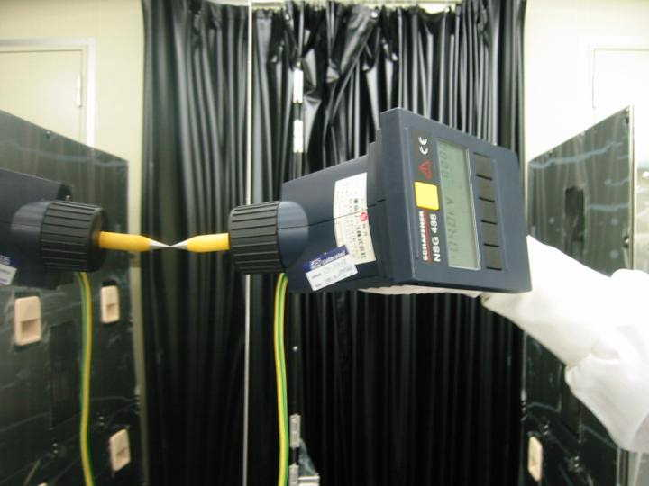
イミュニティ試験（Immunity Tests）
静電気試験 （Electrostatic discharge testing）
人間から機器に対する静電気放電を模擬する試験。
３つの種類の試験がある。
直接放電：contact discharge （4kV)
気中放電：air discharge (8kV)
カップリングプレートに対する放電(4kV)

Slide 29
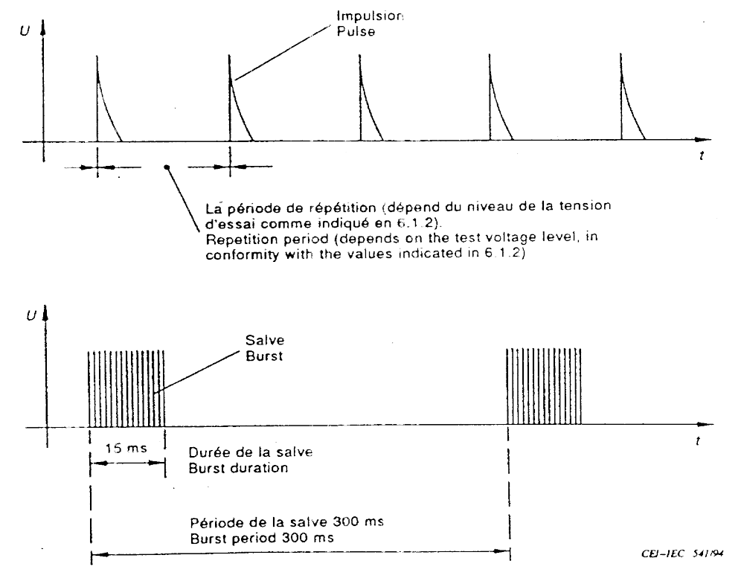
イミュニティ試験（Immunity Tests）
ファーストトランジェントバースト試験 （Electrical Fast Transients / Burst）
外部から電源ラインや信号ラインを通じて伝わってくるバースト性の妨害を模擬する試験。
典型的なファーストトランジェントバースト試験レベルは0.5kV, 1kV, 2kV (両極性（±）において)
Notes:
バースト波の束（15ｍｓ）を300ｍｓごとに1分間与える。（立ち上がり5ｎｓ）

Slide 30
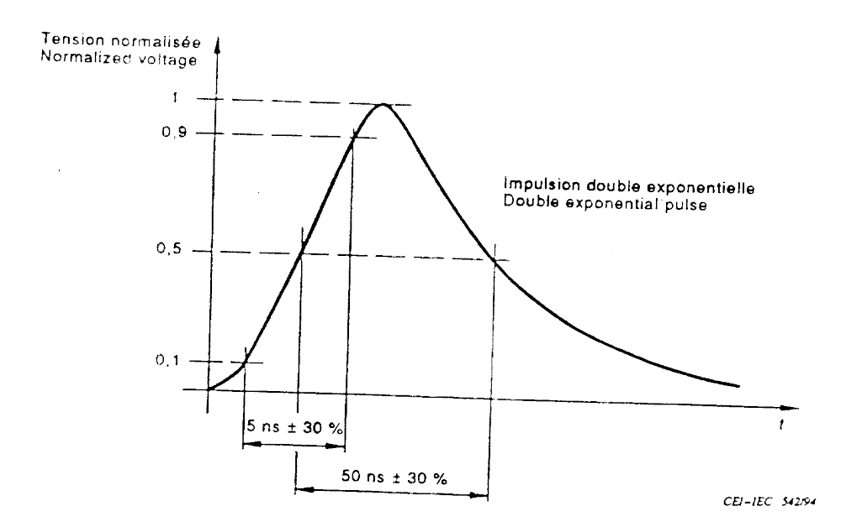
イミュニティ試験（Immunity Tests）
サージ試験 （Surge testing）
雷によるよって発生する誘導パルスを模擬する試験。
典型的なAC電源ラインに対するサージ試験レベルは2kVと4kV。
Notes:
一分間に一度、90度、180度、270度の各位相で5回与える。立ち上がり時間1.2ｕｓ。

Slide 31
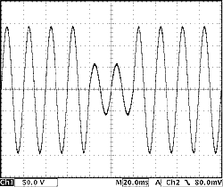
イミュニティ試験（Immunity Tests）
電圧ディップ, 瞬断試験 （voltage dips , Short interruptions）
電源ネットワーク、施設の中の故障、また負荷の突然の変化により発生する。
産業機器に要求されているのは
-30% : 10ms (判定基準：B)
-60% : 100ms (判定基準：C)
-95% : 5000ms (判定基準：C)
-60% 電圧低下波形

Slide 32
EMC規格と規制
ＥＭＣ指令（８９/３３６/ＥＥＣ）
3年間の移行期間を経て1996年1月1日より実施
全ての電気・電子機器に適用
エミッションとイミュニティ両面の要求
電気通信の正常運用や機器の正常動作が目的
直接人体の安全に関わる要求ではない

Slide 33
EMC規格と規制
EU域内のメンバー国において、EMCの法制化はEMC指令（89/336/EEC）を元になされている。 (注: 欧州指令はそれ自体が法律ではないが、各メンバー国において、法制化の基本となる。）
多くの国がまた、CEマークを承認している。（特に東欧諸国、CIS諸国（旧ソビエト連邦）を除いて）
アメリカでは、FCC (Federal Communications Commission) の規制に従う。それは、ヨーロッパの規制とは内容、方法が全く異なる。 (基本的に、エミッション試験の要求のみ。イミュニティ試験は、あるタイプの送信機に対してしか要求されない。)

Slide 34
EMC規格と規制
2種類のEMC指令への適合証明の方法
1.整合規格への適合
2.コンピテントボディ（Competent Body ）による技術構成ファイル（TCF）の評価

Slide 35
EMC規格と規制
整合規格ルート（指令10.1項）
製造者による自己宣言が可能
製造者が整合規格を用いてテスト実施
テスト結果がOKであれば、そのテストレポートをベースにして自己宣言
客観性を重視する場合は第三者認証機関（TÜV等）によるテストレポート・適合証明をベースにして自己宣言することも可能

Slide 36
EMC規格と規制
調和規格リストはオフィシャルジャーナル（Official Journal of the European Communities ）の中で発行されているもの。
調和規格のアップデートリストは不定期に発行される。
新しい製品群規格は、追加されつつある。それはある一定の移行猶予期間が設けられている。

Slide 37
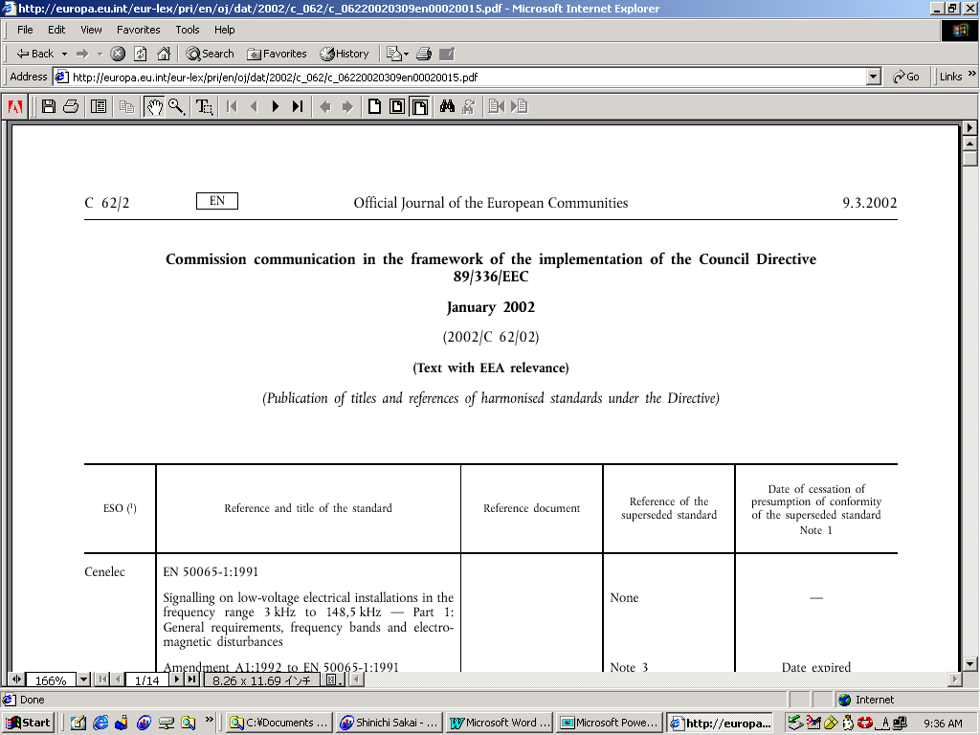
最新の調和規格リストはWEB上で確認可能。
http://europa.eu.int/eur-lex/pri/en/oj/dat/2002/c_062/c_06220020309en00020015.pdf
（現在の最新版のURL）

Slide 38
EMC規格と規制
Generic emission
standards
Product emission
standards
Generic immunity
standards
Product immunity
standards
EN 61000-6-3
(residential env.)
EN 61000-6-4
(industrial env.)
EN 55011
EN 55022
EN 55014-1
EN 55013
EN 61000-6-1
(residential env.)
EN 61000-6-2
(industrial env.)
EN 55024
EN 55014-2
EN 55020
EN 50130-4
EN 61000-3-2
(harmonics)
EN 61000-6-4
(flicker)
試験規格（Measurement methods）
CISPR 16
EN 61000-4-1, EN 61000-4-2,
EN 61000-4-3, EN 61000-4-4,
EN 61000-4-5, EN 61000-4-6,
EN 61000-4-8, EN 61000-4-11
注：
試験規格は調和規格にはリストされない。
調和規格内にて、参照される。

Slide 39
EMC規格と規制
TCFルート（指令10.2項）
ＣＢ（ｺﾝﾋﾟﾃﾝﾄﾎﾞﾃﾞｨ）の介在が必要
必ずしも整合規格に合わせる必要なし
（技術判断によりテスト方法や項目の変更が可能。オンサイトテストも可能。）
製造者が技術構成ファイル(TCF)を作成
CBが技術構成ファイルを評価
評価の結果がOKであればCBが適合証明(CoC)を発行

Slide 40
EMC規格と規制
技術構成ファイル（Technical Construction File）
製品の一般説明
製品の技術的説明
基本的要求事項を満足するための手段
ＣＢのテストレポート・適合証明

Slide 41
EMC規格と規制
（TCF：具体的なＴＣＦの構成例）
適合宣言書 （サンプル様式支給可）
機器の概略説明 （カタログ・概略仕様書など）
技術資料 （ブロック図・回路図・部品表など）
製品のバリエーション（シリーズ機の場合）
ＥＭＣテストデータ （TÜVテストレポート）
品質保証システムの説明 （設計変更手順書、ＩＳＯ９０００証明書など）
認証部品のリスト（ＥＭＣ認証書など）
製品の写真 （外観写真、CEマーキング貼付場所・ＥＭＣ関連部品の配置が分かる写真）
機器の詳細説明 （取扱説明書・据付マニュアル・サービスマニュアルなど）
基本的には設計・製造・販売の際に必然的に発生する書類を分類してファイルする。ＴＣＦ専用の書類を極力少なくした方が、作成・メンテナンス容易。

